Slide 1
Monte Carlo for AOD→SLM 原子转移 · 独立扩展工程 level2b_speed_modify
Level 2B：AOD 移动速度边界
与变速剖面验证
纯移动跟随上限 · 端到端 v95 临界速度 · 恒速 vs 变速双口径配对比较
9 条曲线全部覆盖失效边界 · η_95 ≈ 0.29 坍缩 · 独立复核 30/30 CI 重叠
实验 4 噪声：默认幅度不移动边界（v95 完全不变）· ×100 参量通道使 v95 腰斩至 20.8 mm/s
preflight 8/8 · 测试 105 项全过 · 原 Level 2 工程零改动（校验和一致）

Slide 2
为什么做 Level 2B：Level 2 的饱和教训
把『多快算太快』变成可测量的问题
• Level 2 结论回顾 5 μK、400 μs 下三波形俘获率均 2000/2000 = 100%，配对差全为 0 —— 问题处于饱和区，无法区分波形优劣。
• 未测量过的量 当前 AOD 移动速度：优化波形峰值 11.5 mm/s、压缩基线 17.3 mm/s；距离失效有多远、失效边界长什么样，完全未知。
• Level 2B 三个问题 ① 纯移动时原子多快会跟丢？② 完整 drop-off 的临界速度 v95/v50 是多少、随温度怎么变？③ 边界附近恒速巡航与变速剖面谁更优？
两条诚实底线（违反即失败）
· 饱和是合法结论：若扫描区间未覆盖失效边界，必须写『v95 > 最大扫描速度』，禁止宣称已测得最大速度
· 临界速度是估计量：必须带 bootstrap/logistic 双方法置信区间；边界点用从未用过的新种子独立复核
工程定位：新文件夹 simulation/level2b_speed_modify/（tag: level2 + speed_modify），level0/1/2 作为逐字节副本基线，原工程零改动。

Slide 3
物理模型（沿用 Level 2，逐参数一致）与派生尺度
一维经典 + 显式速度变量
• 模型不变 Cs 一维焦平面双高斯阱：AOD 280 μK 时变（中心 c(t)、深度 D(t)），SLM 140 μK 静止；w=1.17 μm、d=2.4 μm、5 μK 热初态（Level 1 采样器）、velocity-Verlet、E_f<0 严格判据。
• 绝热速度尺度 v_ad = w_AOD·ω_AOD：阱频与束宽的乘积，量纲即速度。
• 绝热参数 η = v_peak / v_ad：所有速度结果用它无量纲化。
• 每步位移数 δ = dt·v_peak / w：步长充分性的显式指标，全程 ≤ 0.01（规则保证）。
• 显式排除 AOD 声学器件带宽/RF 扫描速率限制 —— 测的是动力学上限，不是器件规格。
实测派生量（demo 运行）
ν_AOD = 36.0 kHz（周期 27.8 μs）
ν_SLM = 25.5 kHz（周期 39.2 μs）
v_ad = 264.7 mm/s
关键锚点：
当前 Level 2 优化波形 v_peak = 11.5 mm/s
→ η = 0.043，离失效边界约 7 倍余量
（这正是 Level 2 100% 饱和的原因）
速度三口径强制分开报告：v_avg = d/T_move、v_peak = max|ċ|、v_rms —— 『移动速度』在任何场合都必须说明口径，这是恒速 vs 变速公平比较的前提。

Slide 4
方法总览：三组递进实验
恒速巡航剖面让『最大速度』成为直接参数
实验 1 · 纯移动跟随上限
实验 2 · 端到端速度上限
实验 3 · 恒速 vs 变速
深度恒定 280 μK
中心梯形巡航移 2.4 μm
扫描 v_cruise
6 → 500 mm/s（11 个近似对数点）
判定：|x−c| > 2w 或 ε/D₀ > 0.5
输出：跟丢率 + 激发标度律
三结构 × 三温度 × 12 时长
(600 μs → 20 μs，等价 v_avg 4→120 mm/s)
sequential / 冻结形状缩放 / 梯形+冻结降深
CRN 同初态、曲线级早停(<90%)
输出：v95/v50 + 双方法 CI
失效三分类（跟丢/降深段/交接）
边界附近 5 个速度点
三剖面：梯形 f=0.30 / smootherstep / 梯形 f=0.15
双口径配对比较：
相同 v_avg（梯形峰值更低）
相同 v_peak（梯形均值更低）
配对 bootstrap + 独立种子复核
防作弊设计：scan_seed=22001 与 boundary_seed=22002 互不相同（有测试守护）；逐点落盘断点续跑；每步位移规则 dt ≤ min(50 ns, T_move/2000, 0.01·w/v_peak)；势/积分器/采样器/统计/噪声模型全部 import 自 level0/1/2，不复制第二套。另有实验 4（噪声 × 速度）在冻结基线之上做敏感性评估（详见后文）。

Slide 5
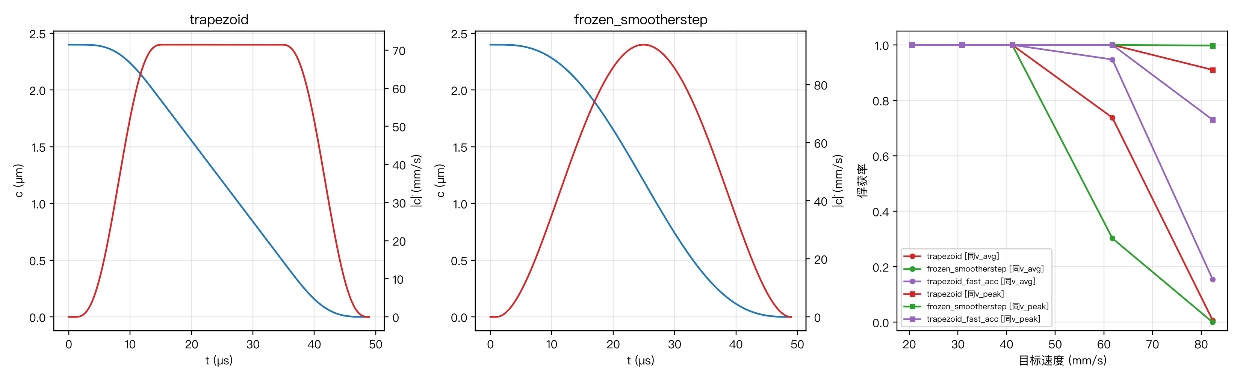
核心剖面：梯形恒速巡航（trapezoid_cruise）
smootherstep 加/减速 + 恒速巡航 —— v_cruise 直接就是待测最大速度
左/中：两种剖面的中心 c(t) 与速度 |ċ(t)| —— 梯形有平坦巡航段，smootherstep 峰值居中。右：实验 3 的俘获率结果。数学要点：v_c = d/[(1−f)·T_move]，峰值速度严格等于 v_c（校准 <1e-6，有单元测试）；端点速度/加速度为零、位移严格闭合 2.4 μm。

Slide 6
Preflight：不过关不得启动扫描
本级 6 项 + Level 2 十项复跑 + 全部既有测试
• 既有测试 本工程全部测试（level0/1/2 基线 + level2b 新增）一次通过。
• Level 2 复跑 原 preflight 十项检查在副本工程全部通过 —— 证明基线未因迁移而退化。
• 梯形校准 v_peak == v_cruise（相对误差 <1e-6）、端点零速/零加速度、位移严格 d、单调无过冲（f=0.15/0.30/0.45 × 多时长）。
• 导数一致性 新剖面解析一/二阶导数 vs 中心差分一致。
• 缩放不变性 T→T/2 时 v_peak×2、a_max×4、归一化形状逐点一致。
• 慢极限回归 梯形 v_avg≈6.1 mm/s vs Level 2 冻结 400 μs 波形：同初态配对差 CI 含 0、激发差 <0.02 —— 新剖面在慢极限退化为已验证结果。
• 最快点收敛 v=500 mm/s 处 dt 与 dt/2：标签翻转率 = 0。
• 静态极限 静止极限下引擎积分路径与 Level 0 积分器逐点一致。
结果：8/8 全部通过
（456 s，含 Level 2
十项复跑与全部测试）
实现要点：
· 预检查失败 → CLI 拒绝
进入 scan/compare 阶段
· 冒烟旗标仅测试用：
--skip-level2-preflight
--skip-existing-tests
正式运行不得使用
· 慢极限回归是『新代码
不改变已验证物理』的
直接证据

Slide 7
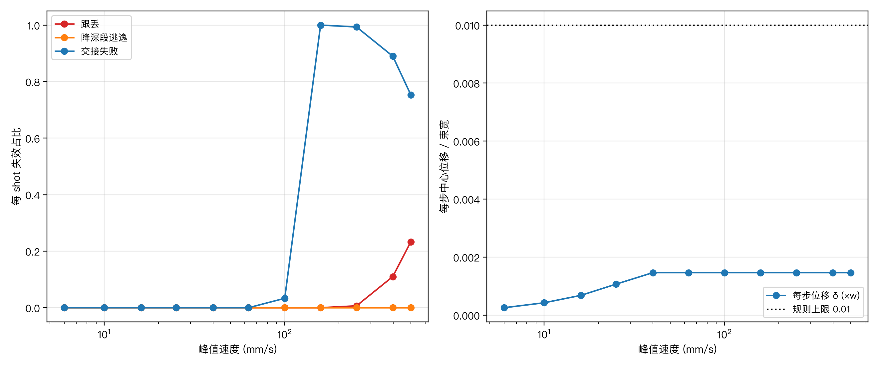
实验 1：纯移动跟随上限
深度恒定 280 μK · 5 μK 初态 · 梯形巡航 6→500 mm/s
左：失效模式构成随速度演变（纯移动下只有跟丢）；右：每步中心位移 δ 始终 ≤ 0.0015·w，远低于 0.01 规则上限 —— 快速点的结果不是积分误差的产物。

Slide 8
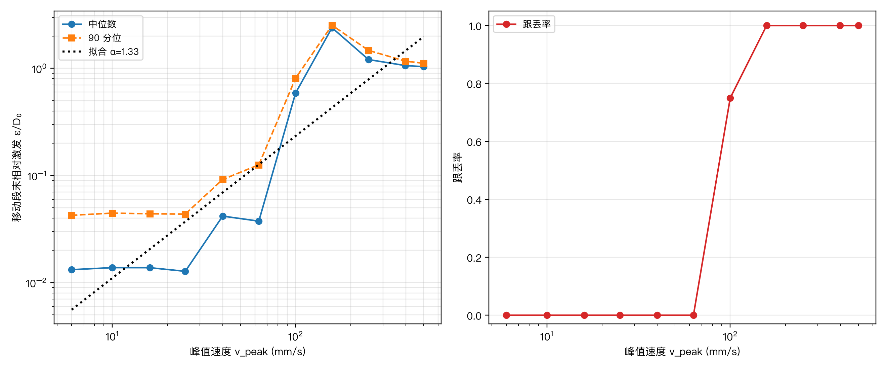
实验 1 结果：跟随边界与激发标度律
v_peak ≤ 63 mm/s（η≤0.24）零跟丢；≥158 mm/s 全跟丢
关键数字
v_peak=6–63 mm/s：
跟丢率 = 0
ε_med 0.013 → 0.038
v_peak=100 mm/s：
跟丢率 75%
ε_med = 0.59
v_peak ≥158 mm/s：
跟丢率 100%
标度律拟合：
ε_med ∝ v^α
α = 1.33
95% CI [1.08, 1.82]
R² = 0.83
换算 η：边界位于
η ≈ 0.24 – 0.38
左：激发中位数与 90 分位随 v_peak 双对数图 + 幂律拟合线；右：跟丢率陡升曲线。注：α 拟合覆盖全部点（含跟丢区），CI 较宽，如实报告。

Slide 9
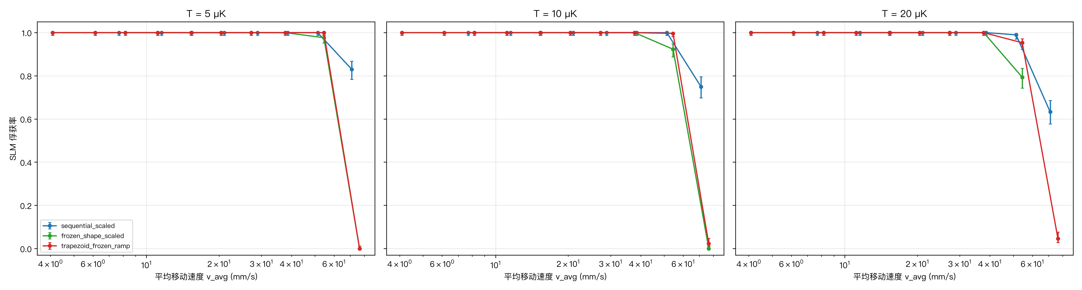
实验 2：端到端俘获率 vs 速度（9 条曲线）
三结构 × 三温度 · 每点 300 shots · Wilson 95% CI
所有曲线均真正穿越 95% 水平（boundary_covered = true）：v95(v_avg) = 41–56 mm/s，随温度升高而下降。俘获率从 100% 崩塌到 0 发生在约 2 倍速度区间内 —— 边界相当陡峭。

Slide 10
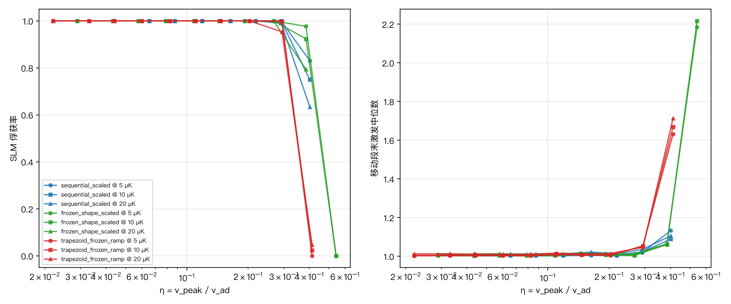
关键发现：失效由峰值速度主导，三结构坍缩到同一 η_95
排序与峰值/平均速度比完全一致
20 μK 的 v95 排序
frozen_shape 41.2 mm/s
sequential 53.2 mm/s
trapezoid 54.5 mm/s
结构峰值/平均比：
smootherstep 1.875
sequential 1.50
trapezoid 1.43
换算成 v_peak 后：
三结构 v95 峰值速度
= 77 / 80 / 78 mm/s
→ η_95 ≈ 0.29 – 0.30
（三结构一致坍缩）
失效机制 = 峰值速度
驱动的绝热跟随崩塌
（与实验 1 边界衔接）
左：俘获率对 η = v_peak/v_ad 的坍缩情况（温度分标记、结构分色）。含义：控制波形只要管住峰值速度，平均速度可以放心压高 —— 这直接指导实验 3 的解释。

Slide 11
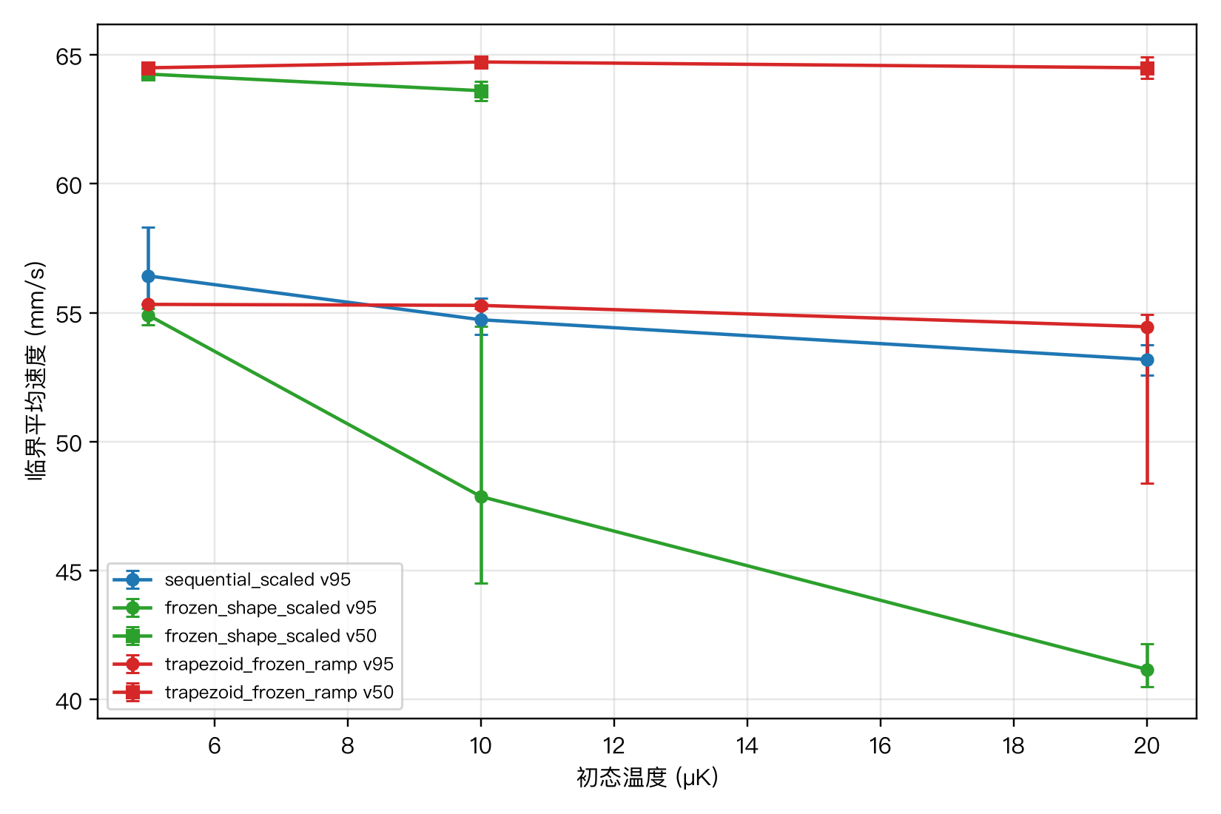
临界速度 vs 温度（双方法估计）
bootstrap 插值 + logistic 拟合，均带 95% CI
读图要点
· v95 随温度下降：
54.9 → 47.9 → 41.2
（frozen 形状）
· sequential/trapezoid
温度敏感性较弱
· 部分曲线 v50 标记
above_scanned：早停
（<90% 即停）截断了
曲线，未及 50% 水平，
如实记录不外推
· 两种方法点估计
一致（CSV 各自全列）
工程含义：若要在更保守温区（5 μK）安全运行，按 v95≈55 mm/s 留 2 倍余量取 v_avg ≤ 27 mm/s（对应总时长 ≈ 89 μs），仍比当前 400 μs 快 4.5 倍。

Slide 12
实验 3：恒速 vs 变速，双口径配对比较（20 μK）
两种公平口径分别报告，缺一不可
口径 1 · 相同 v_avg
（@61.8 mm/s，均显著）
f=0.15 梯形 0.948
f=0.30 梯形 0.738
smootherstep 0.302
→ 低峰值者胜
口径 2 · 相同 v_peak
（@82.3 mm/s）
smootherstep 0.998
f=0.30 梯形 0.911
f=0.15 梯形 0.730
→ 低均值（更长时
长）者胜
独立复核（新种子）：
30/30 组合 CI 重叠
对称结论与 η 主导
失效的图像自洽
不存在普适『最优剖面』：比什么口径就赢什么 —— 相同预算比平均时梯形占优，相同峰值限制时平滑变速占优。任何单口径宣称都有偏。

Slide 13
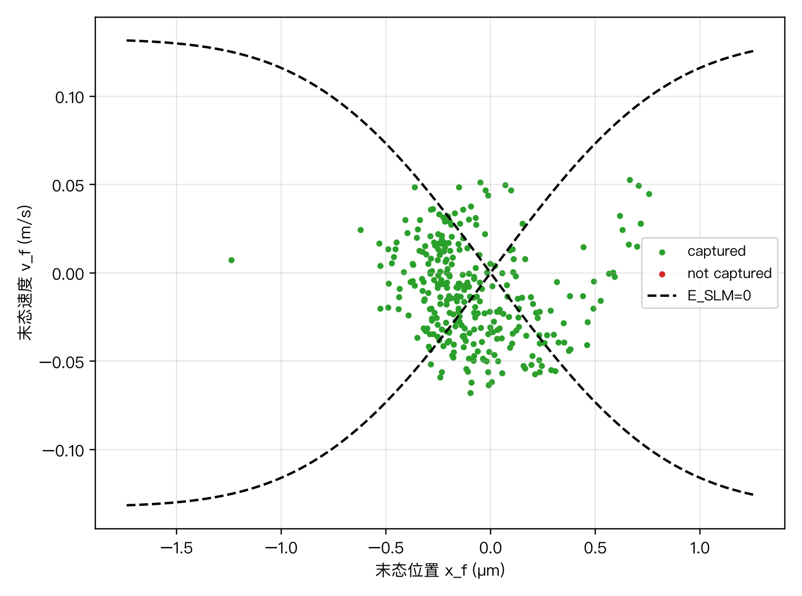
边界处发生了什么：末态相空间
v_ref = 41.2 mm/s 梯形剖面 · 300 shots · 20 μK
读图
· 绿色 = captured
（E_f < 0）
· 红色 = 未俘获
· 黑色虚线 =
E_SLM = 0 分界线
物理图像：
未俘获原子集中在
分界线附近 —— 它们
跟到了终点，但携带
的振荡能量刚好超过
SLM 阱深（140 μK），
在交接瞬间溢出。
与失效三分类统计
互相印证：边界区以
『交接失败』为主，
更快时才转为跟丢。

Slide 14
实验 4：平均强度噪声加热 × 移动速度（模型与接线）
复用 level2 noise_heating 三通道确定性模型 · 新增 CLI stage: noise
• 模型性质 系综平均加热功率的确定性注入：无随机性、能量随时间单调累积；每步速度踢 v ← sign(v)·√(v²+2ΔE/m)，逐通道累计注入能量。
• 三通道公式 光子反冲 P=2·E_r·Γ_sc（Cs D2 两能级）；参量 dε/dt=Γ_par·ε_osc，Γ_par=(π²/4)ν₀²·S_RIN(2ν₀)；指向 P=m·ω₀⁴·S_x(ν₀)/8。PSD 均为单边每 Hz。
• 默认幅度 反冲 0.355 μK/s（Γ_sc=2.77 s⁻¹, E_r=64 nK）；参量 Γ_par=16 s⁻¹（−80 dBc/Hz）；指向 1.31 μK/s（1 pm²/Hz）；ν₀=25.46 kHz（SLM 解析阱频）。
• 接线方式 speed_engine 两段积分（转移+保持）均切换到 velocity_verlet_time_dependent_heating；ε_osc 取双阱较深阱底（与 level2 逐字一致）；逐 shot 记录 4 列注入能量；功-能恒等式扩展为 ΔE = W_ext + W_noise + R_W。
• 防作弊约定 scan 阶段保持无噪声（冻结基线不被触碰）；噪声幅度全部 assumed_sensitivity_only；噪声结果只做敏感性评估、不回调波形参数。
四个子实验
4a 边界移动
frozen_shape @20 μK，12 时长
× 档 {关, ×1, ×100}
→ v95 是否移动
4b 开/关配对
4 峰值速度 × 2 温度
同初态 CRN 配对 bootstrap
+ 裕量退化/注入能量
4c 幅度敏感性
边界速度 55 mm/s
×{1,10,100,1000}
→ 退化起点
4d 通道分解
×100 下仅反冲/仅参量/仅指向
→ 谁主导退化
预算：300 shots/点
61 行全部成功落盘

Slide 15
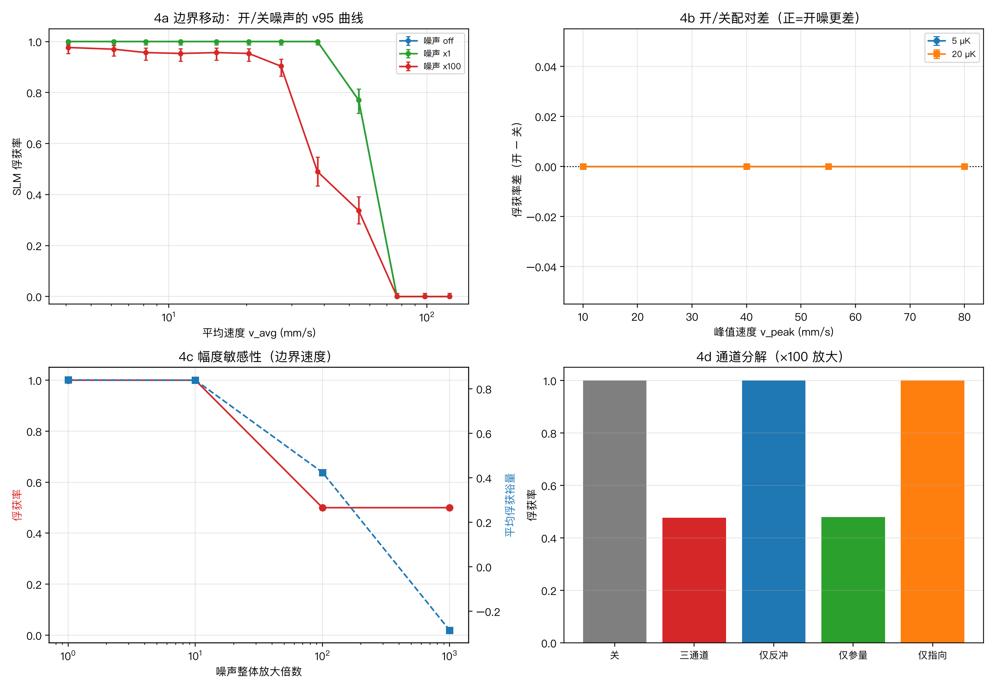
实验 4 结果：默认幅度不移动边界；×100 参量通道使 v95 腰斩
noise_v95.json / noise_speed_results.csv（300 shots/点）
4a v95（bootstrap）
关 40.8 [40.2,41.7] mm/s
×1 40.8 [40.2,41.7]（不变）
×100 20.8 [6.1,21.4]（腰斩）
4b 配对差（×1）
8 组合全部 = 0，CI[0,0]
裕量退化 ≤ 4.5e-4
单次注入 ≈ 0.04–0.09 μK
4c 敏感性（55 mm/s）
×1/×10：100%（裕量 0.84）
×100：50%（0.42）
×1000：50%（−0.29）
4d 通道（×100）
仅参量 0.480 ≈ 三通道 0.477
仅反冲 1.000 / 仅指向 1.000
参量注入 11.6 μK（唯一显著）
ΔE=W_ext+W_noise+R_W
残差 ≤6.6e-6 ≪ 1e-3
四联图：左上 v95 曲线（关/×1/×100）；右上开/关配对差；左下幅度敏感性（俘获率+裕量双轴）；右下通道分解。方法差异如实报告：×100 档 logistic 拟合给 15.6 mm/s（悬崖过陡尾部偏缓），以非参 bootstrap 为主口径。

Slide 16
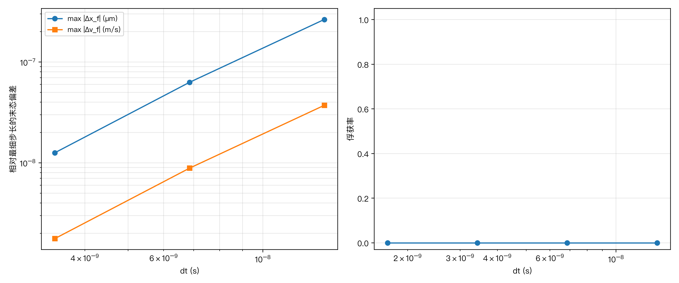
数值可信度：高速工况的步长收敛
自适应步长规则 + 最快点 dt 减半检查
步长规则
dt ≤ min(
50 ns 基准,
T_move / 2000,
0.01·w / v_peak )
实测：
· δ = dt·v_peak/w
全程 ≤ 0.0015
（上限 0.01）
· 最快点 500 mm/s：
dt = 3.43 ns
dt/2 标签翻转 = 0
· 末态连续量随 dt
二阶下降（左图 log-log）
· 功-能残差中位数
远低于 1e-3 阈值
（逐点写入 CSV）
左：末态位置/速度偏差相对最细步长随 dt 的收敛 + 俘获率稳定性；右下转写自 preflight 实测值。所有扫描点实际 dt 与 δ 都写入 speed_scan_results.csv，可逐点核查。

Slide 17
结论
三问三答 + 诚实边界
• 跟随上限（实验 1） 纯移动 v_peak ≤ 63 mm/s（η≤0.24）零跟丢；100 mm/s 跟丢 75%；≥158 mm/s 全丢。激发标度 ε_med ∝ v^1.33 [1.08, 1.82]。
• 端到端临界速度（实验 2） 9 条曲线全部覆盖边界：v95(v_avg) = 41–56 mm/s（300 shots/点，Wilson CI）；换算峰值速度后三结构坍缩到 η_95 ≈ 0.29–0.30 —— 失效由峰值速度主导。
• 恒速 vs 变速（实验 3） 口径决定胜负：同 v_avg 低峰值者胜、同 v_peak 低均值者胜（均显著）；独立复核 30/30 CI 重叠，结论可靠。
• 噪声 × 速度（实验 4） 默认幅度（×1）对单次转移完全不可分辨（v95 逐点不变、配对差全 0）；×100 时参量通道独自使 v95 从 40.8 腰斩到 20.8 mm/s —— 边界对强度噪声的放大系数约 100 倍裕量。
• 对既有工作的解释 Level 2 优化波形 v_peak=11.5 mm/s（η=0.043），距边界约 7 倍余量 —— 定量解释了 Level 2 的 100% 饱和；同时指出提速空间：按 v95 留 2 倍余量可到 v_avg≈27 mm/s（≈89 μs）。
边界与诚实声明：一维经典模型，不含 AOD 器件带宽/RF 扫描速率（动力学上限 ≠ 器件规格）、二维/柱面透镜（Level 3）、量子内态/相干性（Level 4-5）；demo 预算 300 shots/点（正式运行建议 ≥1000）；部分曲线 v50 因早停为 above_scanned；噪声幅度全部 assumed_sensitivity_only（非实验测量值），×100 档 bootstrap 与 logistic 估计不一致（20.8 vs 15.6 mm/s）已如实双报告；图片 9/9 程序化检查通过，未做人工视觉审阅。

Slide 18
工程与复现
新文件夹隔离 · 复用不复制 · 全链路可核查
• 目录隔离 simulation/level2b_speed_modify/（tag: level2 + speed_modify）；level0/1/2 为逐字节副本，与原工程校验和一致（8d9ae671cfe5b53f），原工程 git 零改动。
• 复用不复制 势/常数/积分器/采样器/Wilson 与配对 bootstrap/功-能核算/三通道噪声模型（build_mean_heating/scaled_heating）全部 import 原包；smootherstep 模式与 OverlappedWaveform 逐点一致有测试守护。
• 测试 105 项全部通过（103 快 + 2 slow CLI）：剖面校准/缩放不变性/口径换算/步长规则/临界速度回收/慢极限回归/断点续跑/噪声通道隔离与注入守恒/带噪功-能恒等式/CLI 冒烟（含 noise 阶段）/schema。
• 输出 21 个文件：preflight.json、speed_scan_results.csv（119 行）、scan_flags.npz、critical_speeds.csv、comparison_results.csv（60 行）、noise_speed_results.csv（61 行，0 失败）、noise_v95.json、metrics.json、9 张 PNG 等。
复现命令
$ cd simulation/level2b_speed_modify
$ .venv/bin/python -m pytest
→ 105 passed
$ .venv/bin/python -m \
level2b_speed_limit.level2b_cli \
--config configs/level2b_speed_limit.yaml \
--stage all
阶段：preflight / scan /
compare / noise / all
断点续跑：中断后重跑同命令，
已完成扫描点自动跳过

